Slide 1
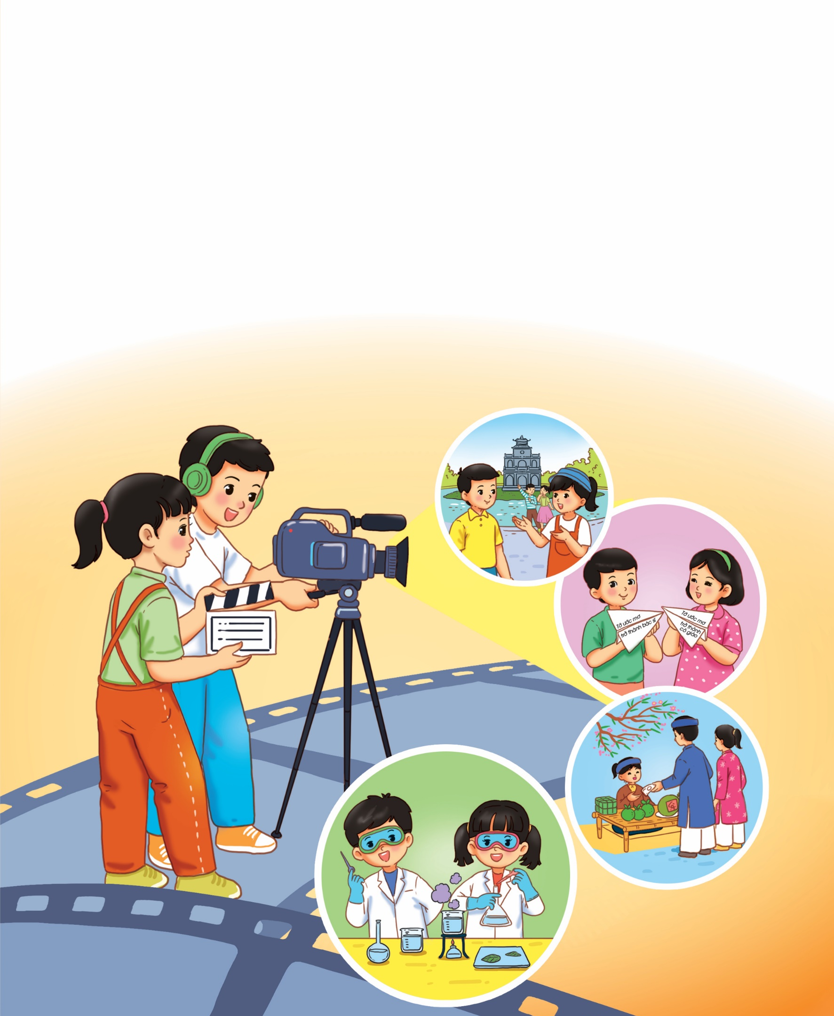
Chủ đề 8
EM VÀ
MÔI TRƯỜNG XANH

Slide 2
TUẦN 30
Chủ đề
8

Slide 3
Hoạt động hưởng ứng “NGÀY HỘI ĐỌC SÁCH”

Slide 4
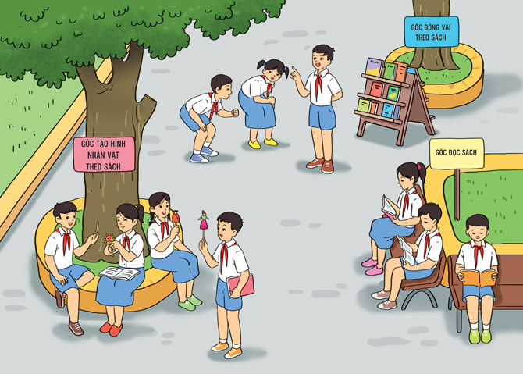
1. Tham gia tổ chức một số hoạt động hưởng ứng ngày hội đọc sách.

Slide 5
2. Chia sẻ với bạn về hoạt động mà em thấy thú vị và ý nghĩa nhất.
Mình thích nhất là hoạt động "Góc tạo hình nhân vật" vì nó giúp mình hiểu thêm về những nhân vật trong quyển sách mình đọc.

